Slide 1
BÁO CÁO ĐỀ TÀI THỰC TẬP CƠ SỞ
XÂY DỰNG WEBSITE BÁN HÀNG ONLINE (MERN STACK & TEMPLATE ENGINE PUG)
Sinh viên thực hiện: Bùi Huy Hoàng
Mã sinh viên: B23DCKH043
Lớp hành chính: D23CQKH01-B
Lớp học phần: INT13147
Giảng viên bộ môn: TS. Nguyễn Xuân Đức

Slide 2
Giới Thiệu Dự Án & Mục Tiêu Đề Tài
• Sự bùng nổ của Thương mại điện tử (TMĐT): Nhu cầu mua sắm và quản lý bán hàng trực tuyến trở thành xu hướng tất yếu hiện nay.
• Ý tưởng dự án: Xây dựng một ứng dụng web thương mại điện tử hoàn chỉnh, hỗ trợ tương tác liền mạch giữa khách hàng và bộ phận quản trị.
• Mục tiêu đề tài:
• Xây dựng phân hệ Admin chuyên nghiệp để quản lý sản phẩm, danh mục, phân quyền và đơn hàng hiệu quả.
• Xây dựng phân hệ Client thân thiện, dễ tương tác giúp khách hàng tìm kiếm, đặt hàng và xem lịch sử mua sắm trực quan.
• Tối ưu hóa hiệu năng tải trang bằng cơ chế render phía máy chủ (Server-side rendering) với Pug.

Slide 3
Công Nghệ Sử Dụng (Tech Stack)
• Backend (Linh hồn hệ thống): Node.js kết hợp Web Framework Express.js mạnh mẽ, linh hoạt.
• Database & ODM: MongoDB Atlas (Cơ sở dữ liệu đám mây NoSQL) kết hợp Mongoose ODM quản lý Schemas chặt chẽ.
• Frontend (Giao diện người dùng):
• Template Engine: Pug (Jade) biên dịch HTML động phía Server.
• Styling & Layout: Vanilla CSS và Bootstrap để xây dựng giao diện hiện đại, responsive.
• Dịch vụ & Thư viện tích hợp:
• Cloudinary Cloud Storage: Lưu trữ hình ảnh sản phẩm và ảnh đại diện.
• Nodemailer: Gửi email tự động (Mã xác thực OTP, Thông báo chi tiết đơn hàng).
• TinyMCE: Trình soạn thảo văn bản phong phú cho các mô tả sản phẩm của Admin.

Slide 4
Kiến Trúc Hệ Thống (Mô Hình MVC)
• Hệ thống được phát triển chặt chẽ theo mô hình thiết kế Model - View - Controller (MVC):
• Model (models/): Khai báo các Schemas của Mongoose (Product, Category, User, Order...) để tương tác trực tiếp với cơ sở dữ liệu MongoDB.
• View (views/): Các tệp template `.pug` chịu trách nhiệm render và xuất mã HTML hiển thị giao diện cho trình duyệt.
• Controller (controllers/): Nhận tham số từ router, thực hiện tính toán logic nghiệp vụ, gọi model truy vấn dữ liệu và trả về kết quả cho view.
• Routes (routes/): Phân cấp rõ ràng các luồng điều hướng của Admin (`/admin/...`) và Client (`/...`).
• Middlewares: Xử lý các tác vụ xuyên suốt như xác thực đăng nhập (auth), gán biến dùng chung (locals), và xử lý upload file qua Cloudinary.

Slide 5
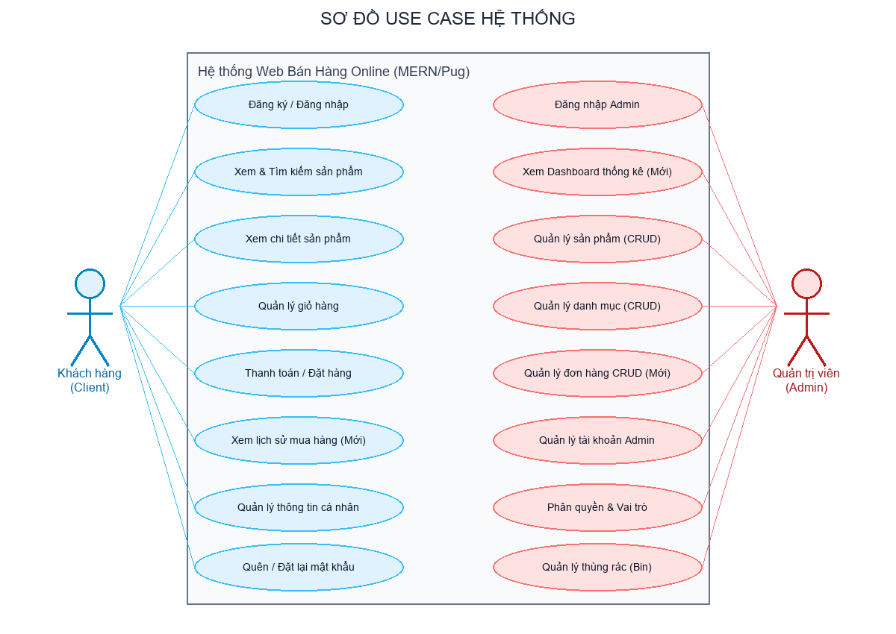
1.5. Sơ Đồ Use Case Tổng Thể
• Tác nhân chính: Khách hàng (Client) và Quản trị viên (Admin).
• Phân hệ Admin: Quản trị toàn bộ dữ liệu hệ thống (sản phẩm, danh mục, tài khoản, vai trò, đơn hàng, phân quyền).
• Phân hệ Client: Đăng ký, đăng nhập, tìm kiếm, mua sắm trực tuyến và theo dõi lịch sử đơn hàng.

Slide 6
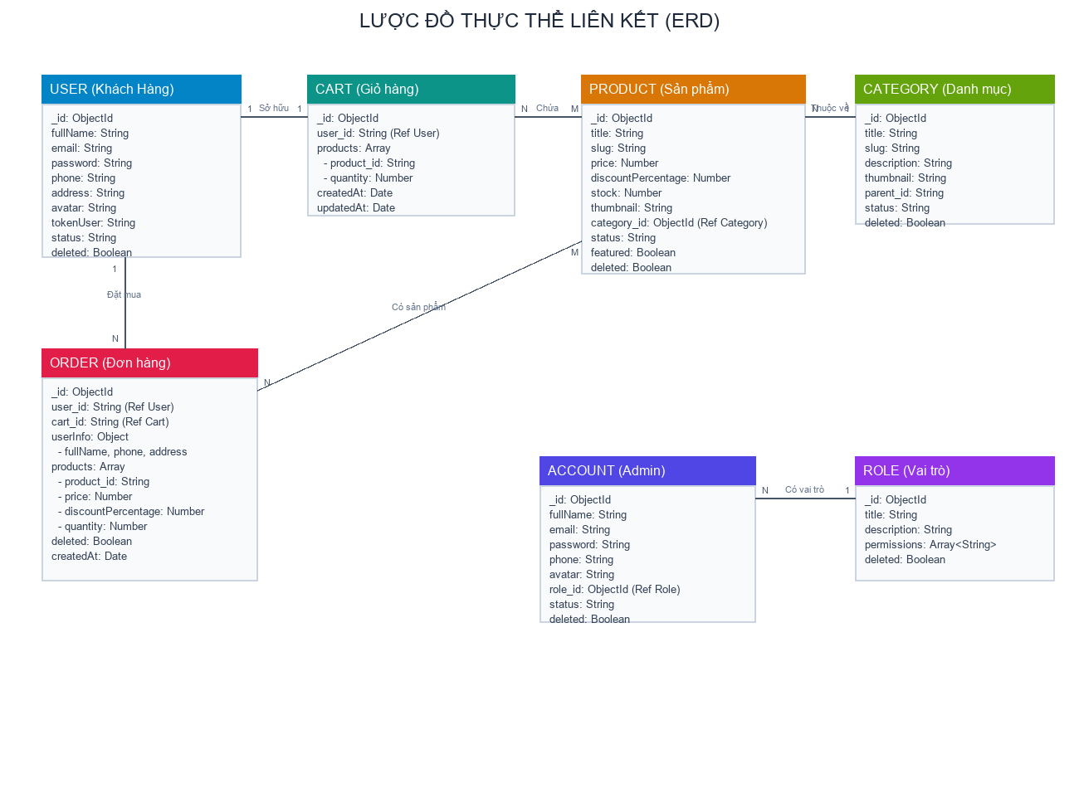
5.9. Sơ Đồ Thực Thể Liên Kết (ERD)
• Mô tả cấu trúc và quan hệ cơ sở dữ liệu MongoDB.
• Mối quan hệ chính:
• User và Order: 1-N (Một user có nhiều đơn hàng).
• User và Cart: 1-1 (Mỗi user sở hữu một giỏ hàng).
• Product và Category: N-1 (Sản phẩm thuộc về danh mục).
• Account và Role: N-1 (Tài khoản admin có một vai trò).

Slide 7
Tổng Quan Phân Hệ ADMIN (Quản Trị)
• Mục tiêu: Cung cấp bộ công cụ vận hành hoàn chỉnh cho quản trị viên và nhân viên bán hàng.
• Cơ chế bảo mật an toàn:
• Phân tách tuyệt đối route thông qua middleware bảo vệ.
• Kiểm soát truy cập chặt chẽ (Authentication & Authorization).
• Thiết kế giao diện quản lý:
• Thống nhất bố cục sử dụng Side Navigation Bar (Thanh điều hướng bên) để dễ dàng di chuyển giữa các chức năng.
• Đồng bộ số liệu thống kê thời gian thực trên giao diện.
• Các nghiệp vụ quản lý cốt lõi: Dashboard, Sản phẩm, Danh mục, Đơn hàng, Vai trò và Tài khoản.

Slide 8
Admin - Đăng Nhập & Xác Thực Tài Khoản
• Đường dẫn truy cập: `/admin/auth/login` (Phương thức GET hiển thị giao diện, POST xử lý dữ liệu).
• Quy trình xử lý đăng nhập:
• Khách hàng điền Email và Password.
• Hệ thống mã hóa MD5 mật khẩu đầu vào và so sánh với mật khẩu đã lưu trong database.
• Nếu khớp, lưu thông tin tài khoản vào session: `req.session.user`.
• Middleware checkAuth (Xử lý trung gian):
• Áp dụng trên toàn bộ các route admin để chặn truy cập trái phép.
• Nếu session không tồn tại, tự động chuyển hướng (redirect) về trang đăng nhập.
• Tính năng Đăng xuất: Xóa sạch session (`req.session.destroy()`) và chuyển hướng.

Slide 9
Admin - Trang Tổng Quan (Dashboard)
• Mục tiêu: Giúp quản trị viên có cái nhìn toàn cảnh về tình hình kinh doanh và quy mô dữ liệu.
• Các chỉ số thống kê chính hiển thị dạng Card (Bootstrap):
• Tổng số đơn hàng: Đếm các đơn hàng đang hoạt động trong database.
• Tổng số sản phẩm: Đếm các sản phẩm chưa bị xóa.
• Số lượng tài khoản Admin: Thống kê số lượng nhân sự vận hành hệ thống.
• Tổng doanh thu: Cộng dồn giá trị thực tế của các đơn hàng (đã trừ phần trăm giảm giá của sản phẩm).
• Logic xử lý trong Controller: Sử dụng hàm `countDocuments()` của Mongoose giúp tối ưu hóa hiệu năng truy vấn trên tập dữ liệu lớn.

Slide 10
Admin - Quản Lý Sản Phẩm (Products)
• Tính năng CRUD sản phẩm toàn diện: Xem danh sách, Thêm mới, Chỉnh sửa thông tin, Xóa mềm sản phẩm.
• Bộ lọc và tìm kiếm thông minh:
• Lọc theo trạng thái hoạt động: Active (Hoạt động) / Inactive (Dừng hoạt động).
• Tìm kiếm sản phẩm theo từ khóa (chữ có dấu/không dấu) kết hợp phân trang tự động.
• Quản lý trạng thái và vị trí:
• Cho phép click đổi trạng thái nhanh trực tiếp trên giao diện danh sách qua Ajax/Patch request.
• Thay đổi vị trí hiển thị (`position`) của sản phẩm trên trang chủ.
• Lịch sử hoạt động: Lưu thông tin chi tiết người tạo, thời gian tạo, người cập nhật cuối cùng.

Slide 11
Admin - Thùng Rác Sản Phẩm (Recycle Bin)
• Cơ chế Xóa mềm (Soft Delete):
• Tránh mất mát dữ liệu do thao tác nhầm lẫn của quản trị viên.
• Khi chọn xóa, hệ thống cập nhật trường `deleted: true` và lưu mốc thời gian xóa (`deletedAt`).
• Các chức năng trong trang Thùng rác:
• Xem danh sách các sản phẩm đã bị xóa mềm.
• Khôi phục sản phẩm: Cập nhật lại `deleted: false`, đưa sản phẩm trở lại danh sách bán hàng.
• Xóa vĩnh viễn: Thực hiện xóa hoàn toàn bản ghi khỏi database MongoDB bằng lệnh `deleteOne`.
• Ghi nhận thông tin người thực hiện xóa và khôi phục để đảm bảo tính minh bạch.

Slide 12
Admin - Quản Lý Danh Mục Sản Phẩm
• Cấu trúc danh mục đa cấp: Cho phép tạo danh mục cha và các danh mục con lồng nhau vô hạn.
• Sử dụng trường `parent_id` để liên kết danh mục con với danh mục cha tương ứng.
• Thuật toán xây dựng cây thư mục (Helper `createTree`):
• Hàm đệ quy quét qua danh sách danh mục phẳng lấy từ database.
• Tự động nhóm và lồng các danh mục con vào thuộc tính `children[]` của danh mục cha.
• Giúp render menu dropdown đa cấp mượt mà phía Client và giao diện chọn danh mục phía Admin.
• Hỗ trợ chỉnh sửa thông tin danh mục, cập nhật ảnh đại diện và thay đổi trạng thái hoạt động.

Slide 13
Admin - Quản Lý Đơn Hàng (Orders)
• Mục tiêu: Đảm bảo quy trình xử lý đơn hàng diễn ra chính xác và nhanh chóng.
• Các tính năng quản trị đơn hàng mới cập nhật:
• Xem danh sách đơn hàng: Sắp xếp theo thời gian đặt hàng từ mới nhất đến cũ nhất.
• Xem chi tiết đơn hàng: Hiển thị thông tin khách hàng (Tên, SĐT, Địa chỉ) và danh sách sản phẩm.
• Cập nhật thông tin giao hàng & Trạng thái: Chờ xử lý, Đang xử lý, Đã gửi hàng, Đã hủy.
• Xóa bớt sản phẩm khỏi đơn hàng: Tự động cập nhật lại số lượng và tổng tiền của đơn hàng tương ứng.
• Đồng bộ sidebar: Sidebar admin hiển thị đếm số lượng đơn hàng chưa xử lý theo thời gian thực.

Slide 14
Admin - Quản Lý Tài Khoản Nhân Viên (Accounts)
• Mục tiêu: Quản lý và phân phối tài khoản đăng nhập cho đội ngũ nhân sự vận hành hệ thống.
• Các tính năng quản lý tài khoản:
• Thêm mới tài khoản: Nhập thông tin họ tên, email, số điện thoại, mật khẩu và ảnh đại diện.
• Gán vai trò (Role): Liên kết tài khoản với một nhóm quyền cụ thể qua thuộc tính `role_id`.
• Kích hoạt/Vô hiệu hóa: Bật/tắt trạng thái hoạt động nhanh của tài khoản trên giao diện.
• Tính năng Khôi phục mật khẩu mặc định:
• Hỗ trợ quản trị viên khôi phục lại mật khẩu cho nhân viên khi quên.
• Mật khẩu mặc định sau khôi phục được gán bằng chính email đăng nhập của tài khoản đó.

Slide 15
Admin - Quản Lý Vai Trò & Phân Quyền
• Thiết kế cơ chế phân quyền dựa trên vai trò (Role-Based Access Control - RBAC):
• Định nghĩa Vai trò (Roles): Tạo các nhóm vai trò như Quản trị tối cao, Nhân viên kho, Nhân viên tư vấn.
• Ma Trận Phân Quyền (Permissions Matrix):
• Giao diện dạng bảng checkbox trực quan hiển thị toàn bộ quyền hạn hệ thống.
• Cho phép tích chọn gán các quyền cụ thể (ví dụ: `products_view`, `products_create`, `orders_edit`...).
• Các quyền được lưu thành mảng chuỗi trong Role model.
• Middleware `checkPermission` (Chặn request trái phép):
• Đối chiếu danh sách quyền của tài khoản đăng nhập với yêu cầu của route.
• Trả về thông báo lỗi hoặc chuyển hướng nếu người dùng cố ý truy cập mục không được phép.

Slide 16
Tổng Quan Phân Hệ CLIENT (Khách Hàng)
• Mục tiêu: Mang lại trải nghiệm mua sắm mượt mà, trực quan và an tâm cho khách hàng.
• Bố cục giao diện phía Client:
• Header: Menu danh mục sản phẩm đa cấp, ô tìm kiếm nhanh, giỏ hàng, thông tin tài khoản.
• Trang chủ: Banner quảng cáo và các khối trưng bày sản phẩm nổi bật.
• Footer: Thông tin liên hệ và chính sách mua hàng.
• Bảo mật thông tin: Khách hàng đăng ký tài khoản bắt buộc phải xác thực thông qua mã OTP gửi về email.
• Quản lý thông tin cá nhân: Đổi thông tin giao hàng, cập nhật avatar và theo dõi đơn hàng đã mua.

Slide 17
Client - Trang Chủ & Xem Sản Phẩm
• Trang chủ hiển thị các danh mục sản phẩm được phân loại rõ ràng:
• Sản phẩm nổi bật (Featured Products): Sản phẩm được Admin tích chọn làm nổi bật.
• Sản phẩm mới nhất (Latest Products): Sắp xếp tự động theo thời gian đăng bán mới nhất.
• Sản phẩm giảm giá mạnh nhất (Best Sale): Sắp xếp theo phần trăm giảm giá (`discountPercentage`).
• Giao diện phân loại danh mục: Menu dropdown sử dụng dữ liệu cây danh mục đệ quy từ Middleware.
• Trang chi tiết sản phẩm:
• Hiển thị hình ảnh phóng to, thông tin giá gốc và giá sau khi giảm giá.
• Hiển thị mô tả sản phẩm (HTML từ TinyMCE) và danh sách sản phẩm liên quan cùng danh mục.

Slide 18
Client - Tìm Kiếm, Sắp Xếp & Phân Trang
• Tính năng tìm kiếm sản phẩm:
• Nhận từ khóa tìm kiếm trực tiếp từ thanh tìm kiếm trên Header.
• Sử dụng Regex tìm kiếm không phân biệt chữ hoa/thường: `{ title: { $regex: keyword, $options: 'i' } }`.
• Hiển thị trang kết quả tìm kiếm kèm số lượng sản phẩm tìm thấy phù hợp.
• Sắp xếp sản phẩm phong phú: Theo giá tăng dần, giá giảm dần, hoặc theo thời gian đăng mới nhất.
• Bộ lọc khoảng giá: Khách hàng có thể nhập khoảng giá mong muốn để lọc sản phẩm phù hợp ngân sách.
• Hệ thống phân trang (Pagination): Chia nhỏ danh sách sản phẩm giúp giảm băng thông và tăng tốc độ tải trang.

Slide 19
Client - Đăng Ký, Đăng Nhập & Xác Thực OTP
• Quy trình Đăng ký tài khoản an toàn:
• Người dùng điền Họ tên, Email, Mật khẩu.
• Hệ thống kiểm tra trùng lặp email và tính hợp lệ của mật khẩu.
• Tạo mã OTP ngẫu nhiên 6 chữ số và gửi qua Email người dùng bằng Nodemailer.
• Mã OTP và thông tin đăng ký được lưu tạm thời trong Validate Email Model với thời gian hết hạn (TTL).
• Người dùng nhập đúng mã OTP, hệ thống mới chính thức tạo tài khoản hoạt động trong database.
• Quy trình Quên mật khẩu: Gửi mã OTP xác nhận qua email để cấp quyền đặt lại mật khẩu mới cho người dùng.

Slide 20
Client - Giỏ Hàng & Thanh Toán (Checkout)
• Quản lý Giỏ hàng (Cart):
• Giỏ hàng lưu trữ danh sách sản phẩm (`product_id`) và số lượng tương ứng.
• Hỗ trợ lưu giỏ hàng theo `user_id` nếu người dùng đã đăng nhập, hoặc cookie giỏ hàng tạm thời.
• Khách hàng dễ dàng thêm, sửa số lượng hoặc xóa sản phẩm khỏi giỏ hàng trực tiếp.
• Quy trình Thanh toán & Đặt hàng:
• Khách hàng điền thông tin người nhận (Họ tên, SĐT, Địa chỉ giao hàng).
• Hệ thống tạo hóa đơn đơn hàng (`Order`) trong database, tự động trừ số lượng sản phẩm trong kho.
• Gửi email hóa đơn chi tiết cho khách hàng và làm sạch giỏ hàng.
• Chuyển hướng sang trang thông báo Đặt hàng thành công hiển thị đầy đủ ảnh minh họa sản phẩm.

Slide 21
Client - Lịch Sử Đơn Hàng Đã Mua
• Tính năng mới cập nhật giúp tăng trải nghiệm mua sắm của khách hàng thành viên:
• Đường dẫn truy cập: `/orders` (Danh sách đơn hàng) và `/orders/detail/:id` (Chi tiết đơn hàng).
• Yêu cầu xác thực: Khách hàng bắt buộc phải đăng nhập tài khoản để xem đơn hàng cá nhân.
• Nội dung hiển thị chi tiết:
• Danh sách đơn hàng đã đặt xếp theo thời gian mới nhất.
• Chi tiết từng sản phẩm trong đơn hàng: Ảnh minh họa sản phẩm, tên sản phẩm, số lượng đặt mua.
• Giá gốc và đơn giá mới sau khi đã áp dụng chương trình giảm giá tại thời điểm mua hàng.
• Thông tin giao nhận hàng và Trạng thái xử lý đơn hàng tương ứng từ phía Admin.

Slide 22
Đánh Giá Kết Quả & Hướng Phát Triển
• Kết quả đạt được của dự án:
• Xây dựng thành công hệ thống website bán hàng trực tuyến hoàn chỉnh theo mô hình MVC.
• Triển khai thành công tính năng quản lý đơn hàng động liên kết giữa Client và Admin.
• Giao diện trực quan, tương thích tốt trên nhiều kích thước màn hình thiết bị.
• Triển khai ứng dụng lên đám mây Vercel và cơ sở dữ liệu MongoDB Atlas hoạt động ổn định.
• Hướng phát triển và cải thiện trong tương lai:
• Nâng cấp cơ chế bảo mật: Thay thế mã hóa MD5 bằng bcrypt (mã hóa một chiều có muối).
• Tích hợp các cổng thanh toán điện tử phổ biến tại Việt Nam (MoMo, ZaloPay, VNPay).
• Tích hợp Socket.io để xử lý thông báo đơn hàng và hỗ trợ khách hàng trực tuyến theo thời gian thực.

